Slide 1
МОУ «Санаторная школа-интернат №6» г Ярославль Формирование функциональной грамотности учащихся через тестовую технологию на уроках в начальной школе г Ярославль, 2022
Подготовила
учитель начальных классов
Волкова ИП

Slide 2
Содержание функциональной грамотности
Грамотность в чтении и письме
Математическая грамотность
Компьютерная грамотность
Грамотность в естественных науках

Slide 3
Технологии для формирования функциональной грамотности
Технология сотрудничества
Технология продуктивного чтения
Технология проектной деятельности
Игровые технологии
Тестовые технологии
Технология креативного мышления

Slide 4
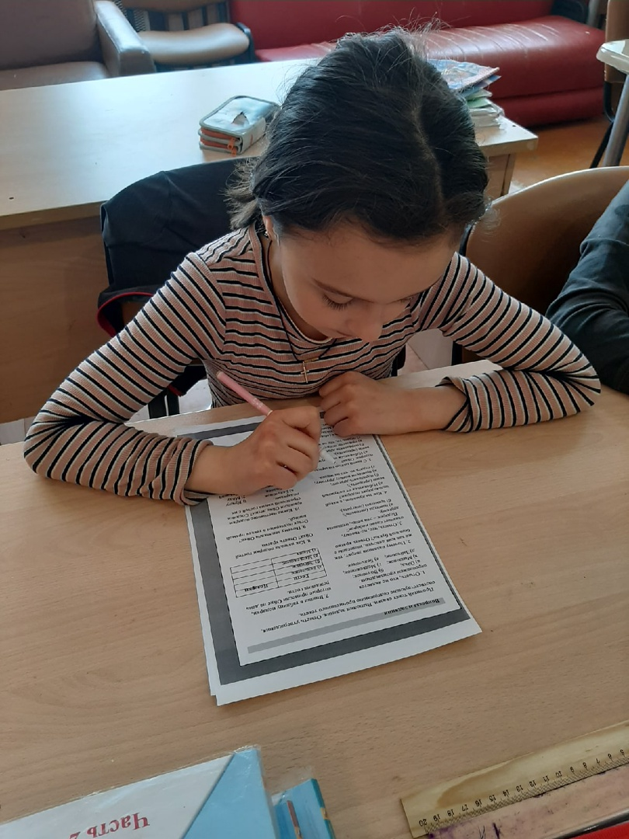
Литературное чтение Грамотное чтение
Правильно читать
Понимать тексты
Излагать свои мысли о прочитанном
Размышлять над содержанием прочитанного
Уметь понимать разные формы представления информации
Оценивать смысл и значимость текста

Slide 5
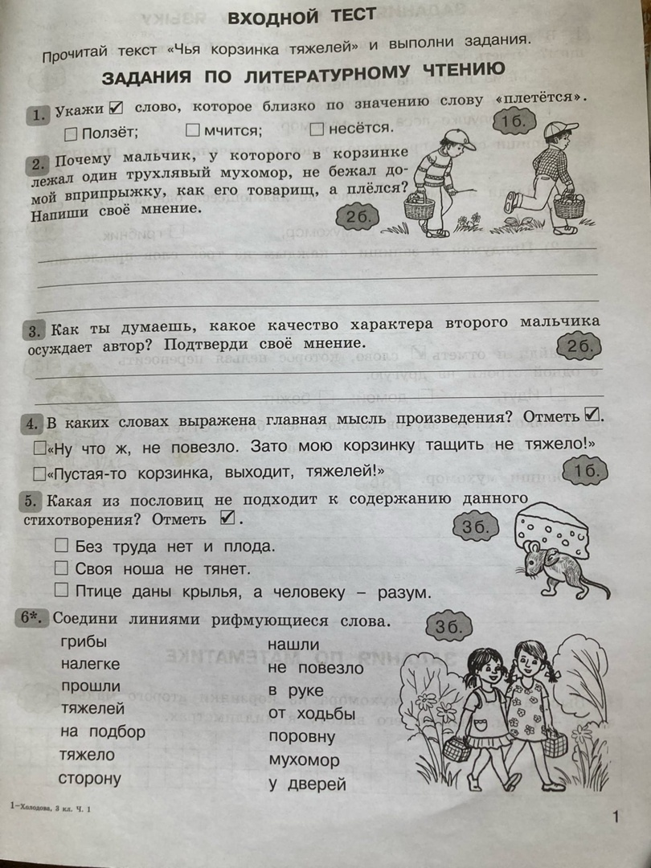
Работа с текстом

Slide 6
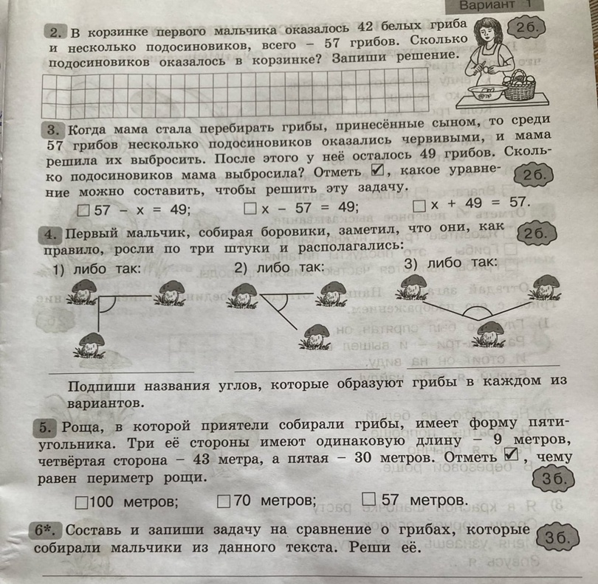
Работа с текстом

Slide 7
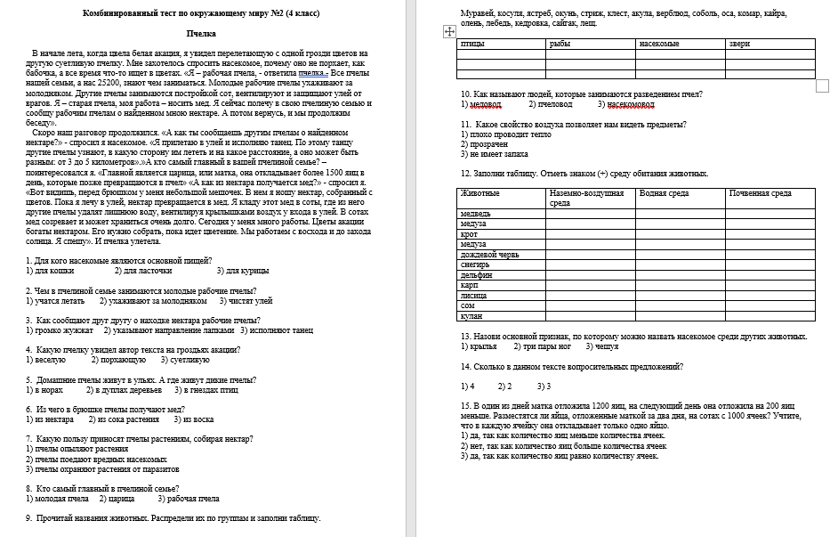
Работа с текстом Комбинированный тест

Slide 8
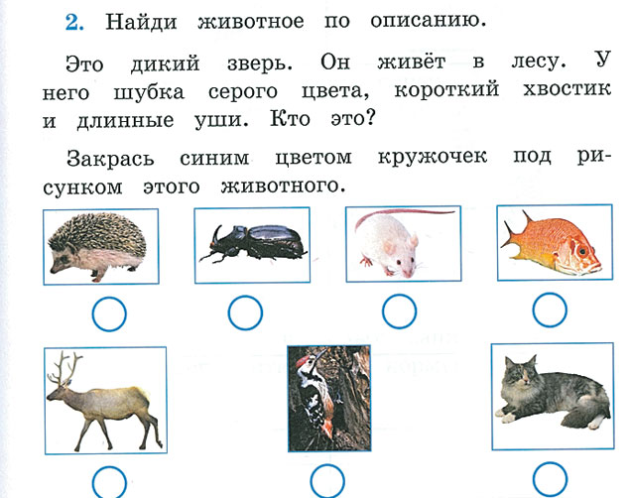
Работа с текстом на уроках математики, окружающего мира

Slide 9
Тестовые задания на установление последовательности

Slide 10
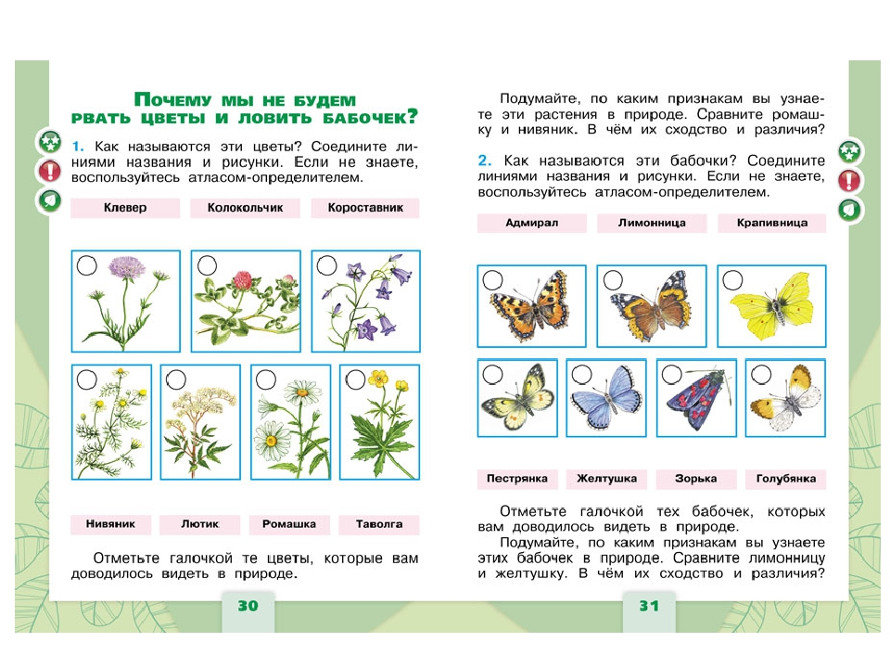
Тестовые задания на установление соответствия

Slide 11
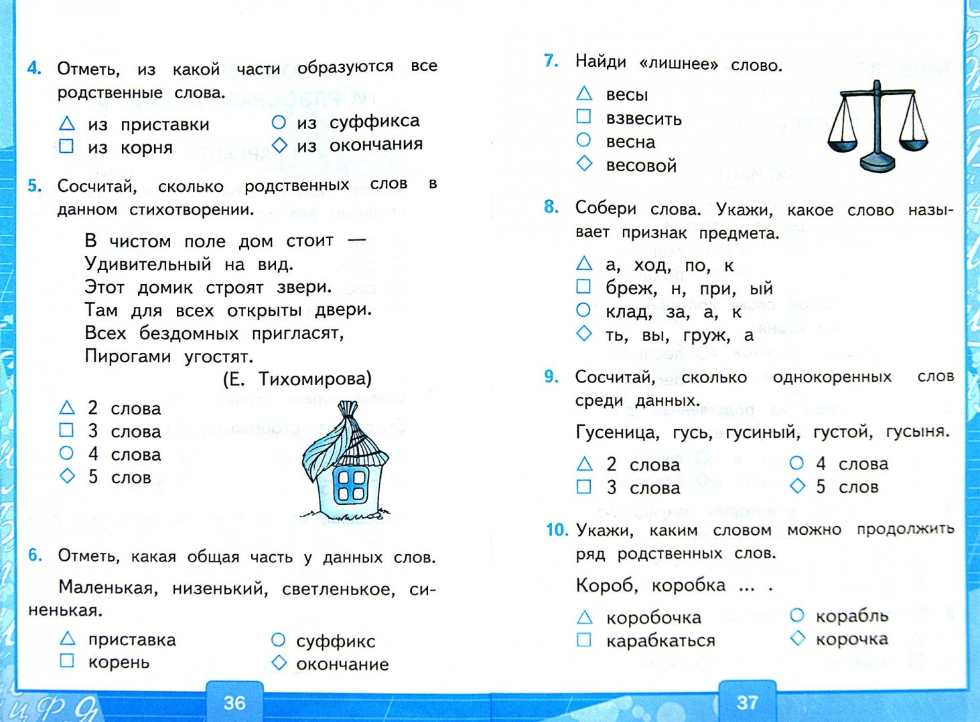
Тематические тесты

Slide 12
Формы представления информации
Работа с диаграммой
1. Продукция какой компании пользовалась большим спросом в 2018 году? («Милком»)
2.Сколько человек выбрали эту компанию? (70 человек)
3. Как изменился спрос на продукцию компании «Эрман» в 2018 году по сравнению с 2017 г ? (увеличился)
4. Продукция какой компании пользовалась меньшим спросом в 2018 году ? («Данон»)
5. С какой компанией предпочтительно заключать договор в 2018 году? («Милком»)

Slide 13
Формы представления информации
Работа с графиком
1. В какой день недели продано больше всего товара? (в воскресенье).
2.Сколько упаковок продано? (350)
3 В какие дни недели количество проданного товара не изменялось? (четверг, пятница)
4. В какой день недели продано меньше товара ?(во вторник)
5. Как изменилась продажа в субботу по сравнению с пятницей? (увеличилась)

Slide 14
Спасибо за внимание!

